Slide 1







ВСЕРОССИЙСКИЙ КОНКУРС НАСТАВНИКОВ «БЫТЬ, А НЕ КАЗАТЬСЯ»
«Всегда, во все времена напутствия наших великих учителей и наставников были пронизаны верой в своих воспитанников, в свой народ. Каждый человек наделен огромным запасом творческой силы, пробудить эти силы - и есть наша самая главная задача»
В.В. Путин

Slide 2
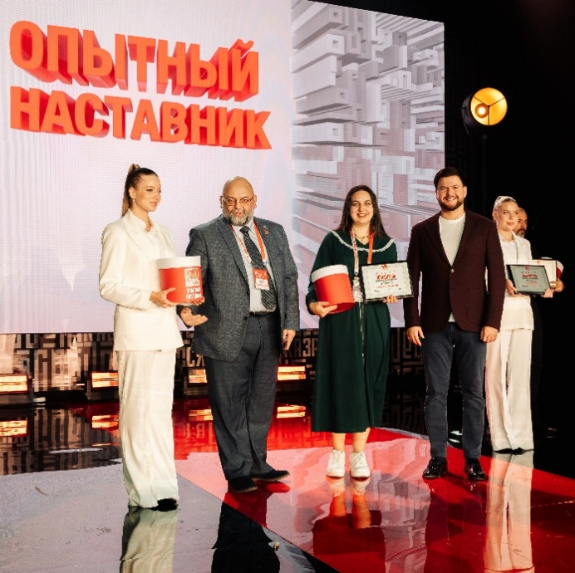
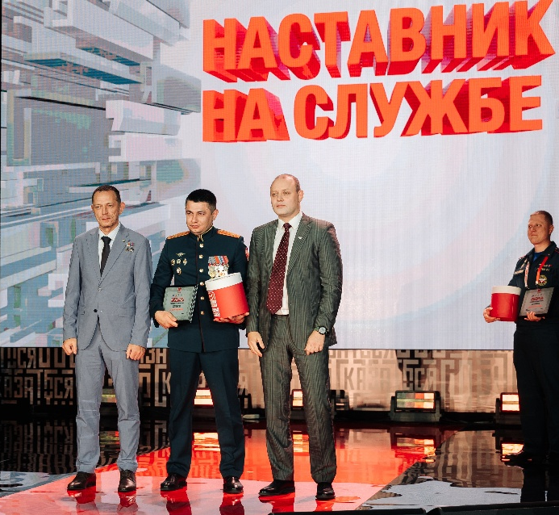
ВСЕРОССИЙСКИЙ КОНКУРС НАСТАВНИКОВ «БЫТЬ, А НЕ КАЗАТЬСЯ»
Проводится с 2024 года по поручению Президента России Владимира Путина, с 2025 года в рамках национального проекта «Молодежь и дети»*
ЦЕЛЬ
развитие сферы наставничества для совершенствования механизмов патриотического воспитания
ЗАДАЧИ
Выявление лучших практик в системе патриотического воспитания и молодежной политики
Формирование кадрового резерва наставников, создание карьерных лифтов
Развитие сообщества наставников в сфере патриотического воспитания
Социальная адаптация и ресоциализация участников боевых действий
* в рамках исполнения поручения Президента Российской Федерации от 12.02.2024 № Пр-251ГС
2

Slide 3
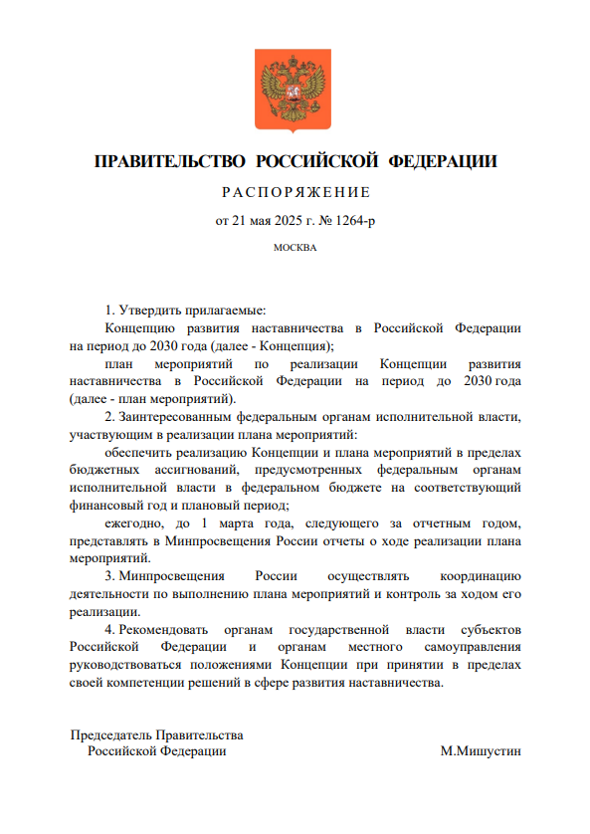
КОНЦЕПЦИЯ РАЗВИТИЯ НАСТАВНИЧЕСТВА В РОССИИ ДО 2030 ГОДА
Распоряжение Правительства №1264-р от 21.05.2025 г.
3

Slide 4



























ПАРТНЕРЫ
Ассоциация студенческих спортивных клубов России
Центр знаний «Машук»
Министерство обороны Российской Федерации
Движение Первых
ДОСААФ России
Министерство просвещения Российской Федерации
Государственный фонд поддержки участников специальной военной операции «Защитники Отечества»
Центр «ВОИН»
Министерство науки и высшего образования Российской Федерации
Всероссийское общественное движение наставников детей и молодежи «Наставники России»
АНО «Россия – страна возможностей»
Министерство Российской Федерации по делам гражданской обороны, черезвычайным ситуациям и ликвидации последствий стихийных бедствий
ВВПОД «ЮНАРМИЯ»
Федеральная служба исполнения наказаний
Ассоциация ветеранов СВО
Российское общество «Знание»
Платформа Добро.рф
Росгвардия
Военный университет имени князя Александра Невского
Специальное подразделение Центра специального назначения Федеральной службы безопасности Российской Федерации «Вымпел»
АНО «Больше, чем путешествие»
Российская академия образования
Всероссийское казачье общество
Поисковое движение России
Центр военно-патриотического воспитания «ВЕРШИНА»
Общероссийская общественная организация «Российский союз молодежи»
Ассоциация студенческих патриотических клубов «Я горжусь»
4
4

Slide 5
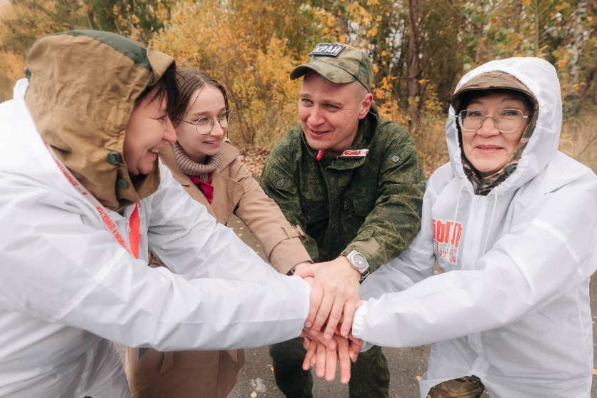
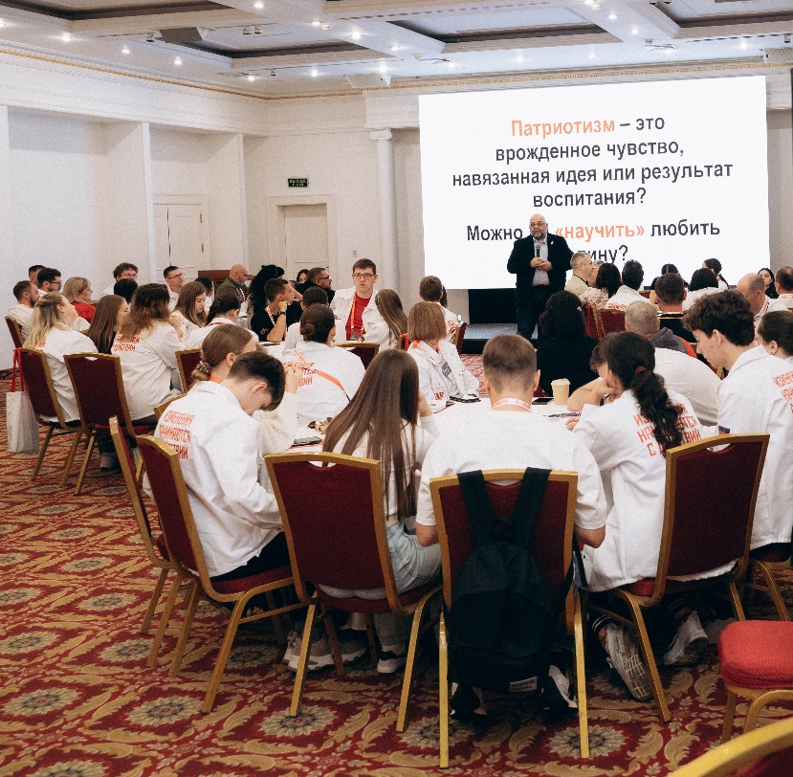
КОНКУРС В ЦИФРАХ
2024
2025
>
50 000
заявок
>
70 000
заявок
2000
полуфиналистов
400
финалистов
400
финалистов
100
победителей
100
победителей
от 16 до 78 лет
от 16 до 87 лет
возраст участников
возраст участников
5

Slide 6
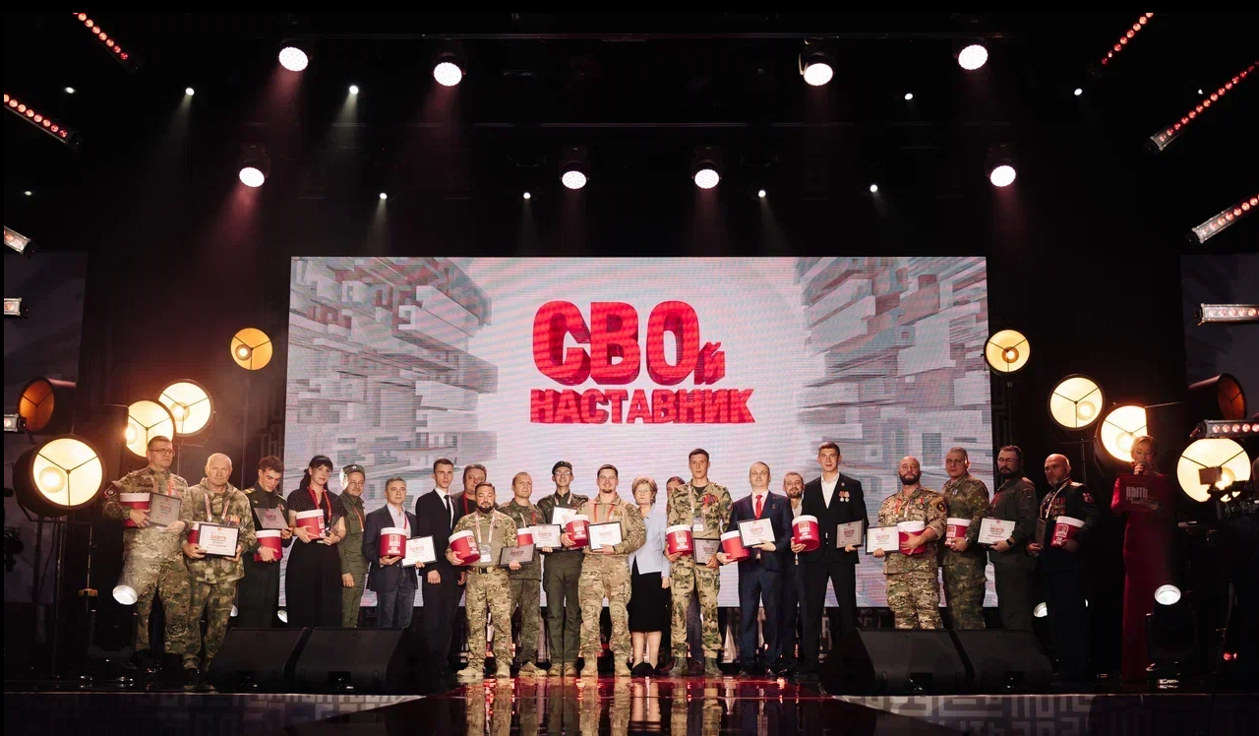
ФИНАЛИСТЫ 2025 ГОДА
80
Сотрудников силовых ведомств
60
Участников специальной военной операции (48 кавалеров ордена Мужества, 9 обладателей Георгиевских крестов, 42 – награждены медалью «За отвагу»)
9
Представители из Донецкой и Луганской народных республик
6
Представителей отдаленных и малонаселенных регионов (Ненецкий автономный округ, Чукотский автономный округ, Магаданская область, Еврейская автономная область)
6

Slide 7
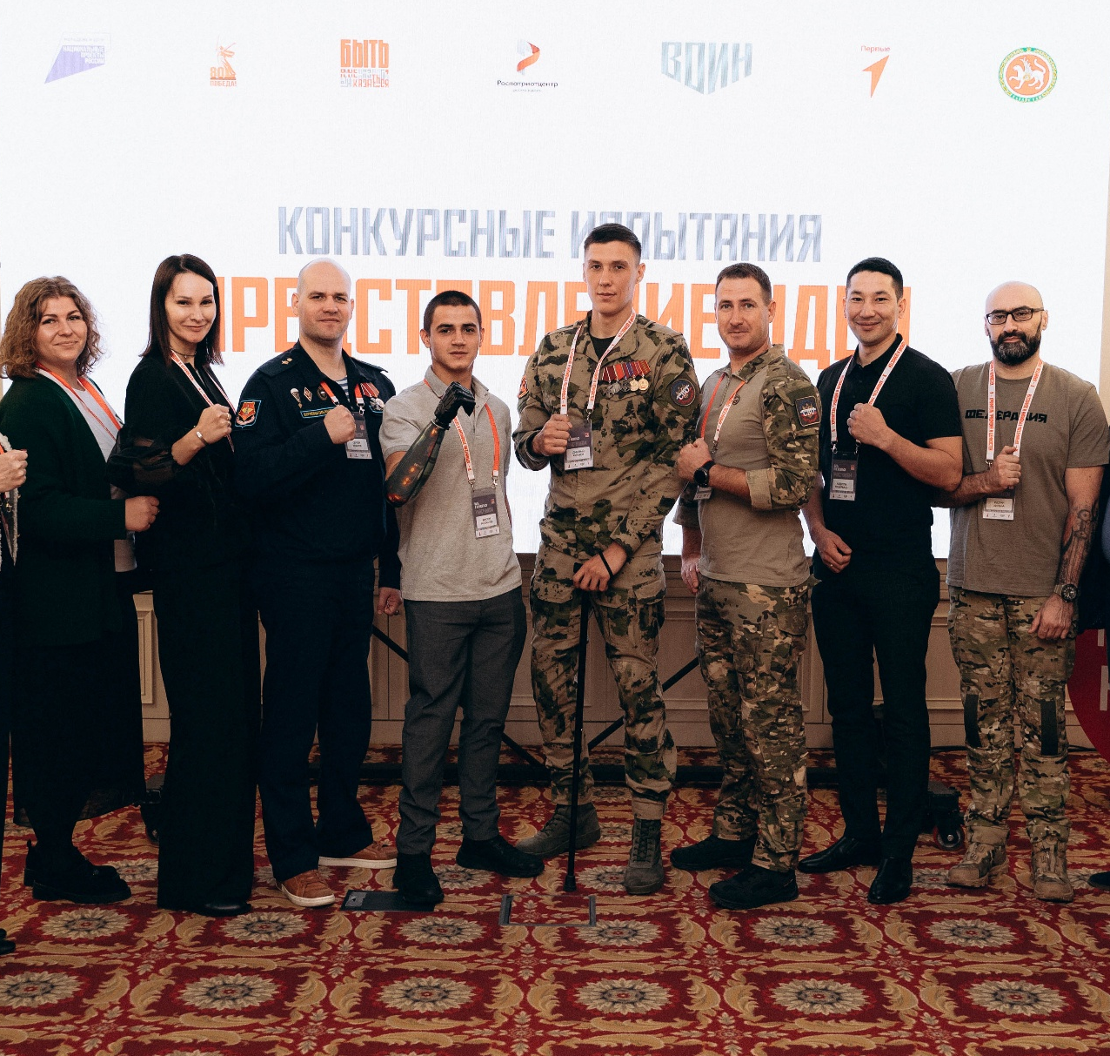
ИТОГИ 2025 ГОДА
> 400
уникальных проектов представлены участниками конкурса
53
победителя конкурса 2024 года вошли в состав экспертного сообщества
победителей и финалистов конкурса
стали соорганизаторами Всероссийского патриотического форума в 9 регионах
25
* Конкурс включен в Комплекс мер по патриотическому воспитанию и духовно-нравственному воспитанию молодежи в Российской Федерации до 2028 года, утвержденного Правительством Российской Федерации от 23 октября 2025 г. №2970-р
7

Slide 8
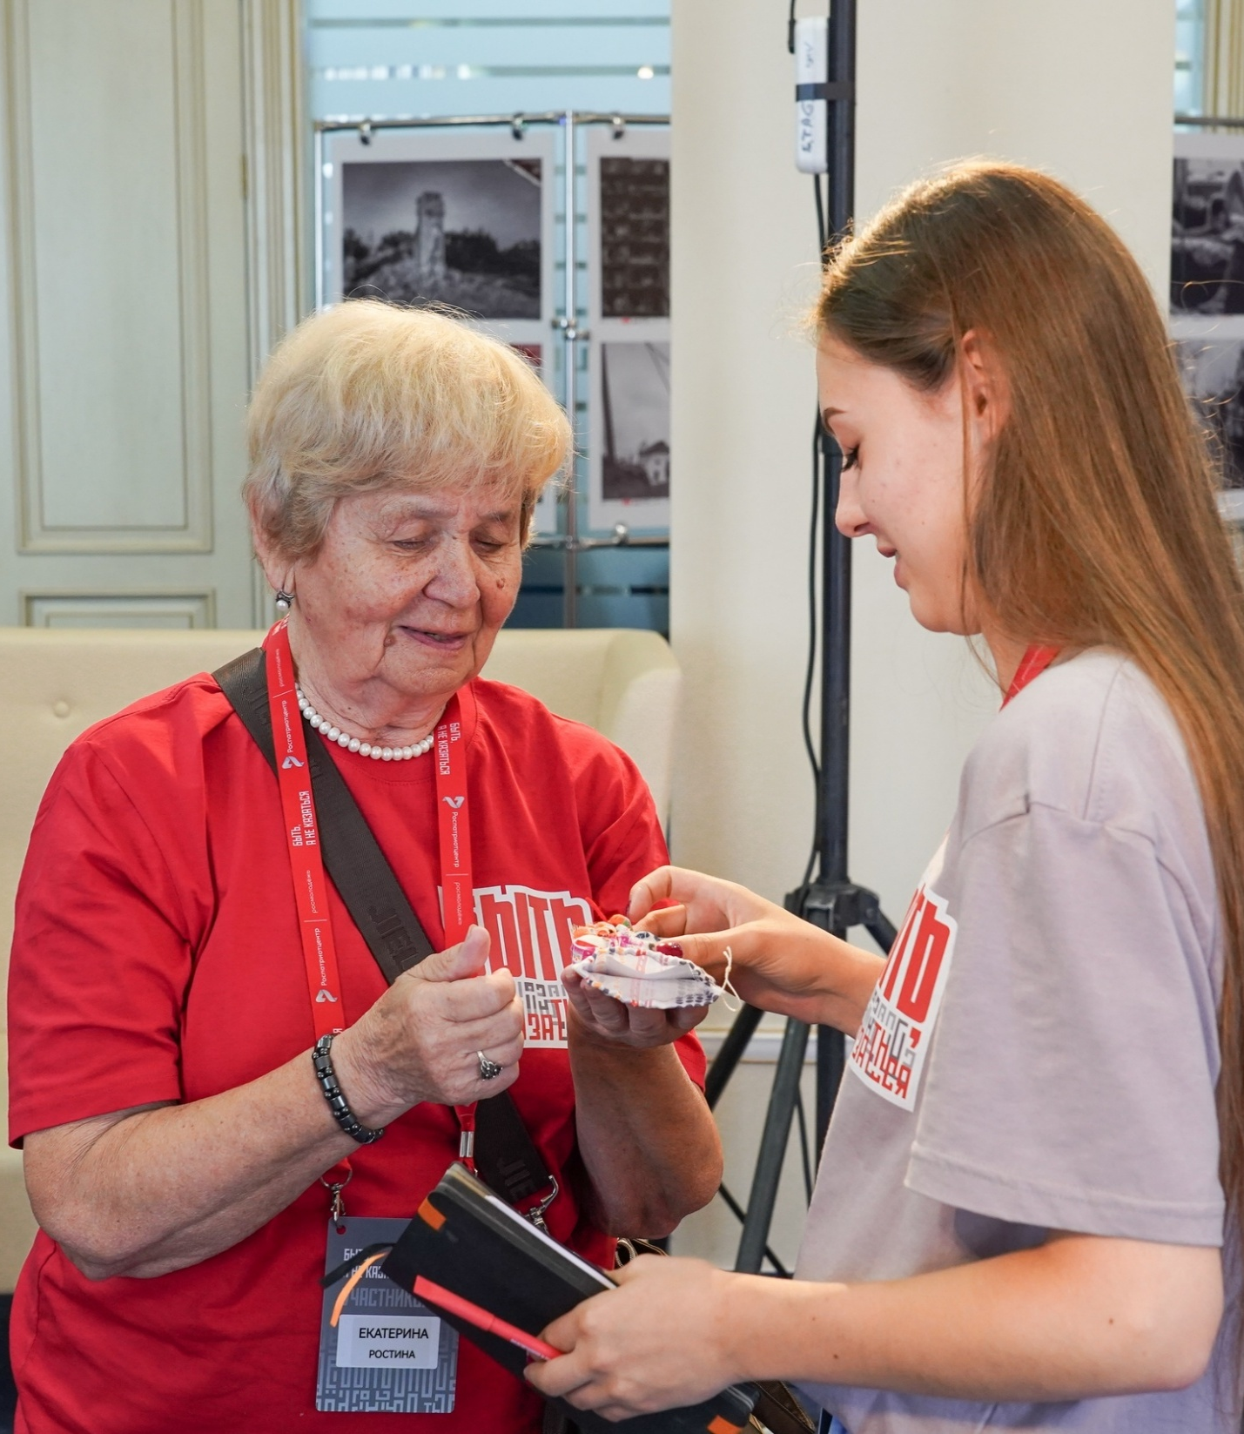




МОТИВАЦИЯ ДЛЯ УЧАСТИЯ В КОНКУРСЕ
Признание социального статуса наставника
Профессиональная самореализация
Обмен опытом и лучшими практиками
Социальный капитал, межрегиональная коммуникация
Присоединиться к сообществу единомышленников
3
8

Slide 9
ПРЕИМУЩЕСТВА И ПЕРСПЕКТИВЫ УЧАСТИЯ
1
2
Прохождение обучения от партнеров конкурса
Оказание поддержки развития карьерной траектории в сфере наставничества
3
4
Кадровый резерв Роспатриотцентра и возможность реализации своих проектов в рамках подведомственных организаций Росмолодёжи, включение победителей в сообщество наставников конкурса
Сертификаты на путешествие от партнера конкурса АНО «Больше, чем путешествие»
9

Slide 10
НОМИНАЦИИ КОНКУРСА
НАЧИНАЮЩИЙ НАСТАВНИК
ОПЫТНЫЙ НАСТАВНИК
НАСТАВНИК ЛИДЕР
возраст от 16 до 23 лет, опыт до 1 года
возраст от 18 лет,
опыт наставничества от 3 лет
возраст от 18 лет, опыт от 1 года на руководящей должности
Целевая аудитория:
Целевая аудитория:
Целевая аудитория:
Обучающиеся старших классов, студенты СПО и вузов;
Участники общественных организаций и объединений;
Участники военно-патриотических и спортивных клубов.
Студенты-выпускники, работники образовательных организаций, в том числе военного профиля;
Специалисты, инструкторы патриотических и спортивных клубов;
Специалисты молодежных объединений в регионе;
Специалисты в сфере профилактики деструктивного поведения.
Руководители учреждений, реализующих молодежную политику в регионе;
Руководители патриотических и спортивных клубов;
Руководители молодежных и общественных объединений в регионе.
НАСТАВНИК НА СЛУЖБЕ
СВОй НАСТАВНИК
БЫТЬ ПРИМЕРОМ
возраст от 18 лет, опыт не важен
возраст от 18 лет, опыт не важен
Команда из наставника (возраст от 25 лет) и наставляемого (возраст от 16 до 18 лет)
Ё
Целевая аудитория:
Целевая аудитория:
Целевая аудитория:
Сотрудники силовых структур, в том числе находящиеся в отставке (МВД, МЧС, СВР, ФСБ, ФСО, МО РФ, Росгвардия, ФСИН);
Офицеры-слушатели военных вузов;
Участники и ветераны боевых действий.
Участники и ветераны специальной военной операции.
Наставники:
Психологи, сотрудники силовых ведомств и федеральных структур, образовательных, общественных и некоммерческих организаций, специалисты по работе с детьми с девиантным поведением.
Опыт работы в сфере профилактики деструктивного поведения от 1 года.
Наставляемые:
Обучающиеся по программам общего образования, среднего профессионального и высшего образования, подверженные негативным социальным явлением или деструктивным идеологиям, состоящие
на различных видах профилактического учета, в отношении которых проводится индивидуальная профилактическая работа.
10

Slide 11
ЭТАПЫ КОНКУРСА
ОТБОРОЧНЫЙ ЭТАП
ПОЛУФИНАЛ
2 марта – 12 мая, онлайн
июнь – август, офлайн
Регистрация
Расширенная анкета конкурсанта
Портфолио
Видеовизитка
2 000
участников
Решение задач патриотического воспитания
Круговое собеседование
ФИНАЛ
ПОБЕДИТЕЛИ
сентябрь – октябрь, офлайн
400
участников
20
Деловая игра
Защита авторского проекта
Военно-спортивная игра
Образовательный блок
участников в каждой номинации
3
команды в номинации «Быть примером»
11

Slide 12
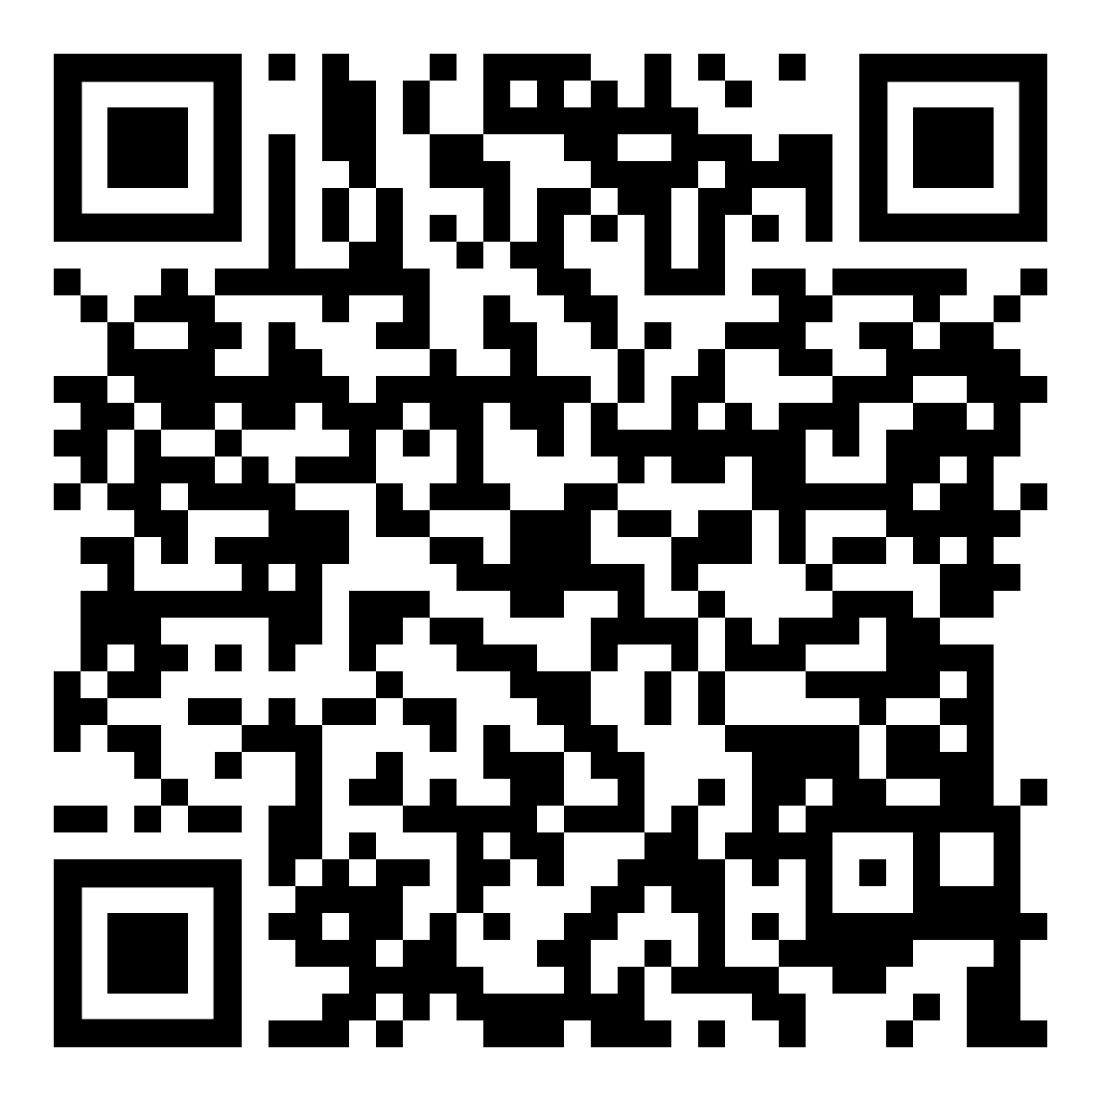
ОТБОРОЧНЫЙ ЭТАП
ДИАГНОСТИКА КЛЮЧЕВЫХ КОМПЕТЕНЦИЙ
Регистрация
Расширенная анкета конкурсанта
Видеовизитка: Ответ на вопрос «Я считаю себя наставником, потому что…?» и рассказ о результатах наставнической деятельности
Ссылка на регистрацию
РЕЗУЛЬТАТ: СОЗДАН ЦИФРОВОЙ ПРОФИЛЬ УЧАСТНИКА, ОСВОЕНЫ НОВЫЕ СПОСОБЫ И ПРИЕМЫ ПАТРИОТИЧЕСКОЙ НАСТАВНИЧЕСКОЙ ДЕЯТЕЛЬНОСТИ
8
12

Slide 13
ГЕОГРАФИЯ ПРОВЕДЕНИЯ КОНКУРСА
Федеральный округ | Регион
Сибирский | Красноярск 21-24 июня 2026 г.
Дальневосточный | Владивосток 27-30 июня 2026 г.
Уральский и Приволжский | (регион на согласовании) Июль-август 2026 г.
Южный и Северо-Кавказский | Волгоград 16-19 июля 2026 г.
Центральный и Северо-Западный | Суздаль 17-20 августа 2026 г.
Центральный (финал) | Определяется
13
Notes:
Сделать карту

Slide 14
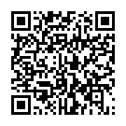
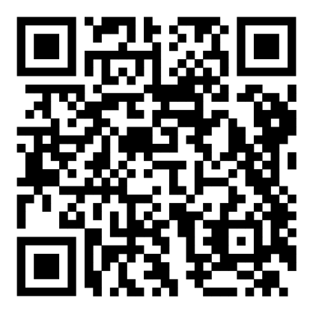
КОНТАКТЫ
Отдел реализации деятельности Всероссийского конкурса «Быть, а не казаться» Управления по развитию наставничества ФГБУ МП МЦ «Роспатриотцентр»
Сайт конкурса
+7 (499) 967-86-70 (доб. 7037)
b.anekazatsya@yandex.ru
Регистрация
Дюпина Наталья Константиновна,
начальник Управления по развитию наставничества ФГБУ МП МЦ «Роспатриотцентр»
+7 (918) 569-88-91
Ссылка на папку с материалами для проведения заявочной кампании
Уналбаева Светлана Валерьевна,
начальник отдела
+7 (926) 348-42-22
14

